Slide 1
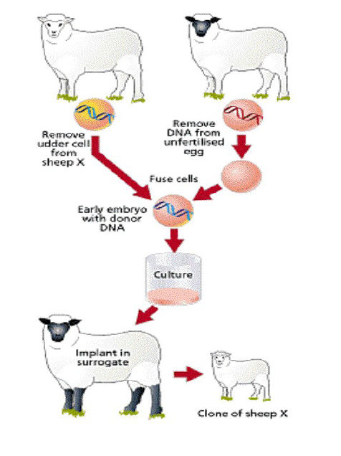
KLONIRANJE

Slide 2
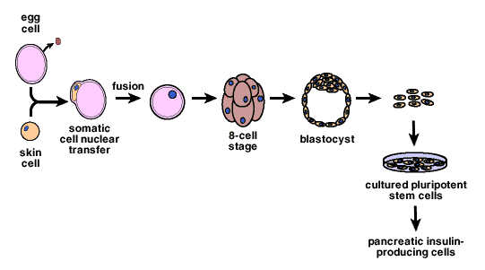
POTEK KLONIRANJA
3.
1.
4.
5.
2.
6.

Slide 3
Poznamo tri vrste kloniranja :
DNA kloniranje, reproduktivno kloniranje, in terapevtsko kloniranje

Slide 4
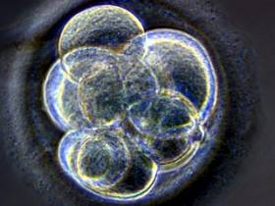
DELJENJE CELICE

Slide 5
KAJ LAHKO KLONIRAMO?
RASTLINE IN ŽIVALI
ČEZ ČAS MOGOČE TUDI ČLOVEKA

Slide 6
RASTLINE:
Klon rastlin je zelo pogost.Večina ljudi klonira tiste rastlinske vrste katere so jim pri srcu,in hočejo čim večjo količino te vrste,zato jim je z metodo kloniranja lažje.

Slide 7
ŽIVALI:
Večini se zdi kloniranje živali zelo koristno. Rejci živine na primer želijo uporabljati kloniranje, da bi vzgajali izbrane črede želenih živali.

Slide 8
KLONIRANE ŽIVALI :
Krap – (1963) prva klonirana riba. To je uspelo kitajskemu znanstveniku. Za njegov uspeh se ni zanimal skoraj nihče.
Miš – (1986) prvi uspešno kloniran glodalec
Krava - prva klonirana krava se je imenovala Alfa (2001), druga pa Beta (2005)

Slide 9
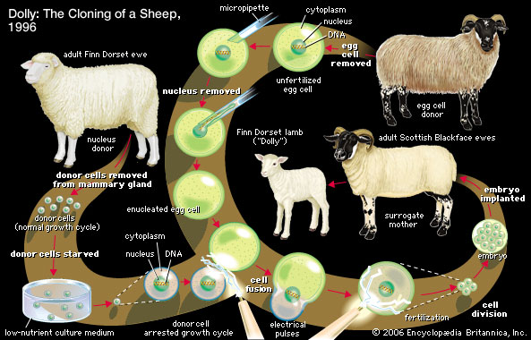
Ovca DOLLY :
Ovca Dolly je bila prvi sesalec, ki so ga uspešno klonirali
* 5. julij 1996 † 14. februar 2003

Slide 10
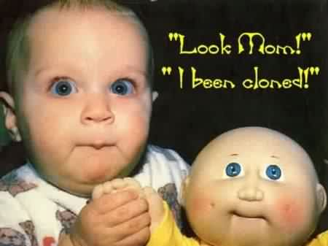
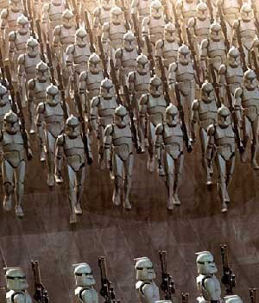
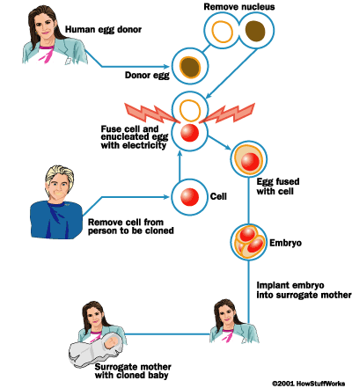
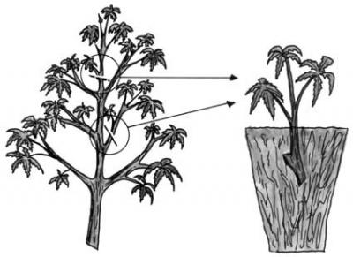
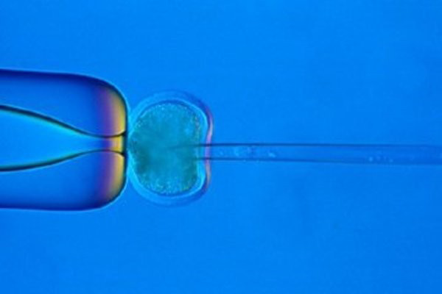
Zanimivosti :

Slide 11
VPRAŠANJA:
Kaj je kloniranje ?
Katere živali so že klonirali?
Kdaj so klonirali paglvaca?
Koliko vrst kloniranja poznami in katere?
Kaj je namen kloniranja?
Naštejte nekaj kloniranih živali.

Slide 12
VIRI
http://answers.yahoo.com/question/index?qid=20090415130007AAGDU9L
http://sl.wikipedia.org/wiki/Kloniranje
http://www.raeljani.info/zlatadoba_klon.html#gen
http://en.wikipedia.org/wiki/Cloning
http://www.dnevnik.si/novice/znanost/1042406273
http://www.lotsofessays.com/viewpaper/1701942.html

Slide 13
Igrica, kjer moraš klonirati miš.
Pri tem vidiš kaj se pri kloniranju dogaja :
http://learn.genetics.utah.edu/content/tech/cloning/clickandclone/

